Slide 1
История упаковки товара

Slide 2
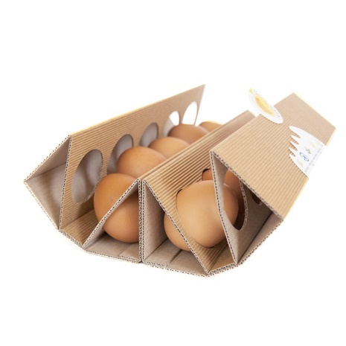
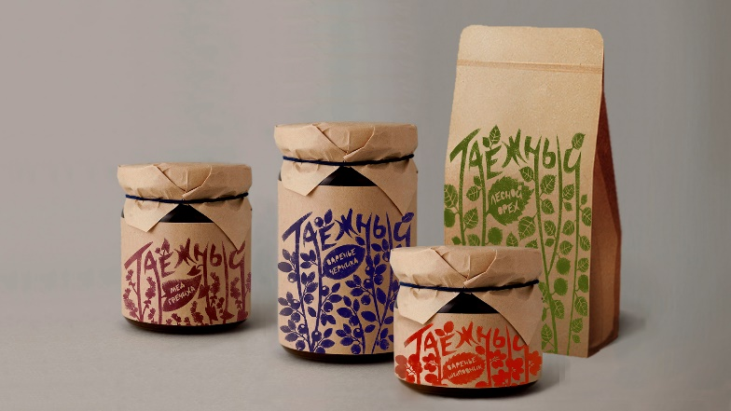
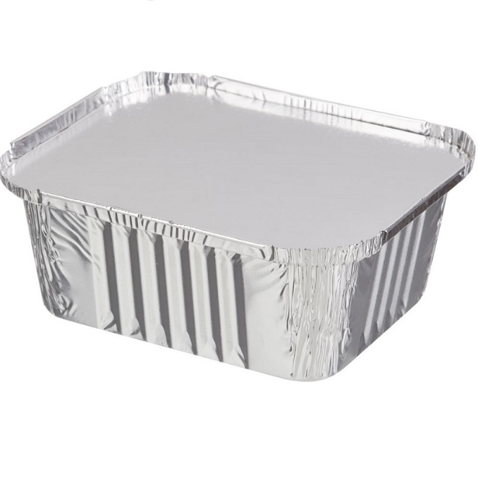
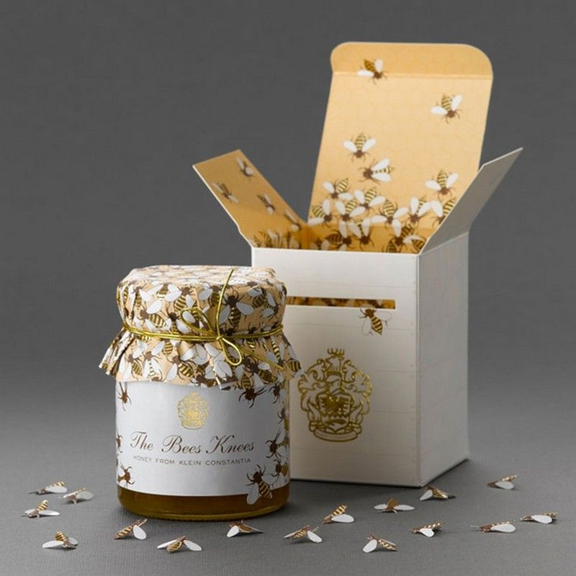
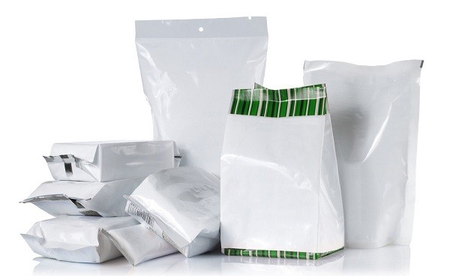
Упаковка играет важную роль в нашей повседневной жизни, обеспечивая защиту, сохранность и презентабельный вид товаров, которые мы покупаем и используем каждый день. От древних времен, когда первые цивилизации использовали природные материалы для хранения продуктов, до современных инновационных решений, упаковка прошла долгий путь развития.

Slide 3
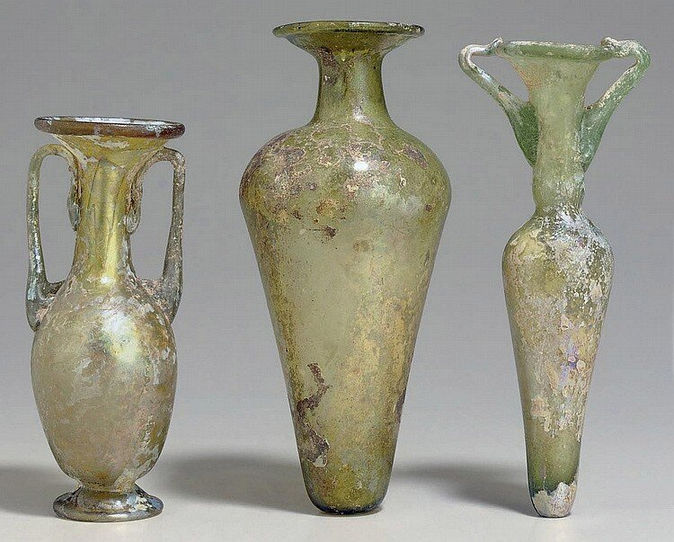
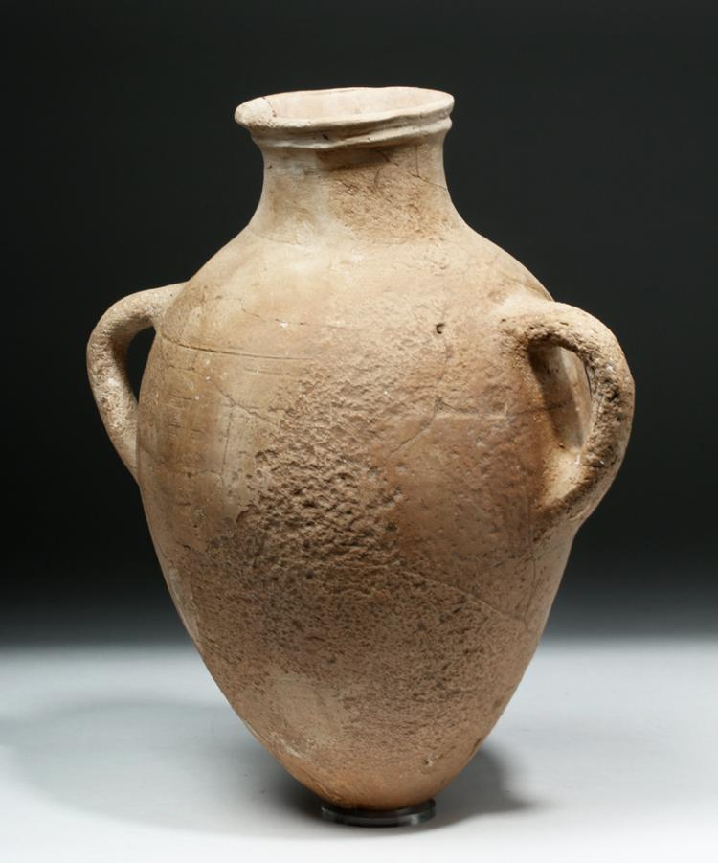
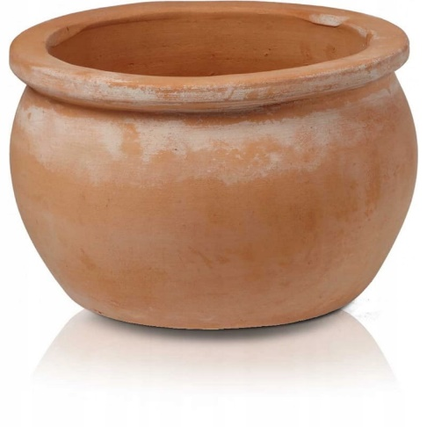
Древние цивилизации и первые формы упаковки:
В древних цивилизациях упаковка служила в первую очередь для сохранности и перевозки товаров. Наши предки использовали природные материалы, такие как листья, кора и животные шкуры, чтобы защитить и перевозить свои товары. В древнем Египте, например, для хранения зерна и жидкостей использовались глиняные горшки. Римляне перевозили вино и масло в амфорах из глины или стекла. С развитием цивилизации люди начали использовать более долговечные материалы для упаковки своих продуктов, что привело к развитию технологий упаковки, таких как бумага, картон и пластик.

Slide 4
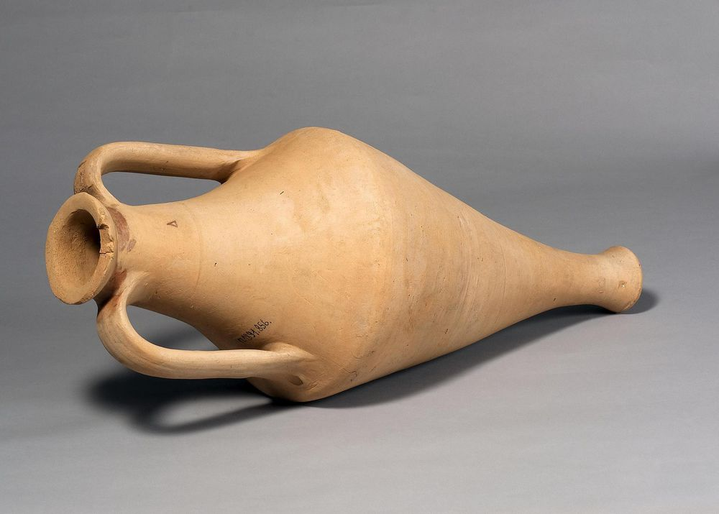
Одним из самых ранних примеров упаковки является винный сосуд из Греции, датированный III веком до н. э. Сосуд был запечатан восковой печатью и имел ручку сверху. Вино хранилось внутри сосуда и могло быть легко транспортировано.

Slide 5
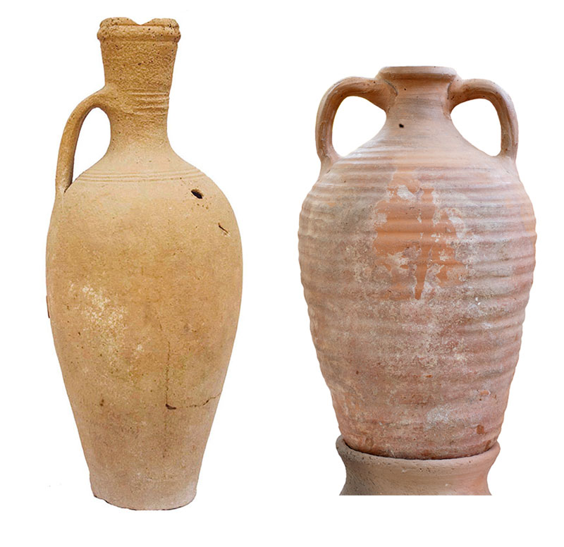
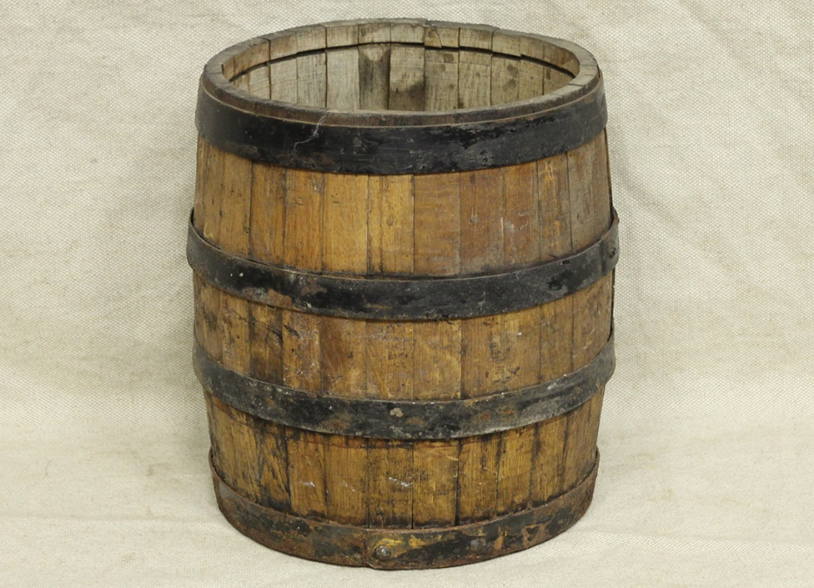
Развитие упаковки в средние века и эпоху Возрождения:
В средние века и эпоху Возрождения упаковка претерпела значительные изменения. В эти времена греки и римляне были активными путешественниками и колонизаторами. Упаковка, использовавшаяся купцами этих стран, должна была выдерживать длительные путешествия. Амфора стала предпочтительной упаковкой этих культур, так как она идеально подходила для хранения вина. Позже, в III веке н. э., они начали использовать деревянные бочки.

Slide 6
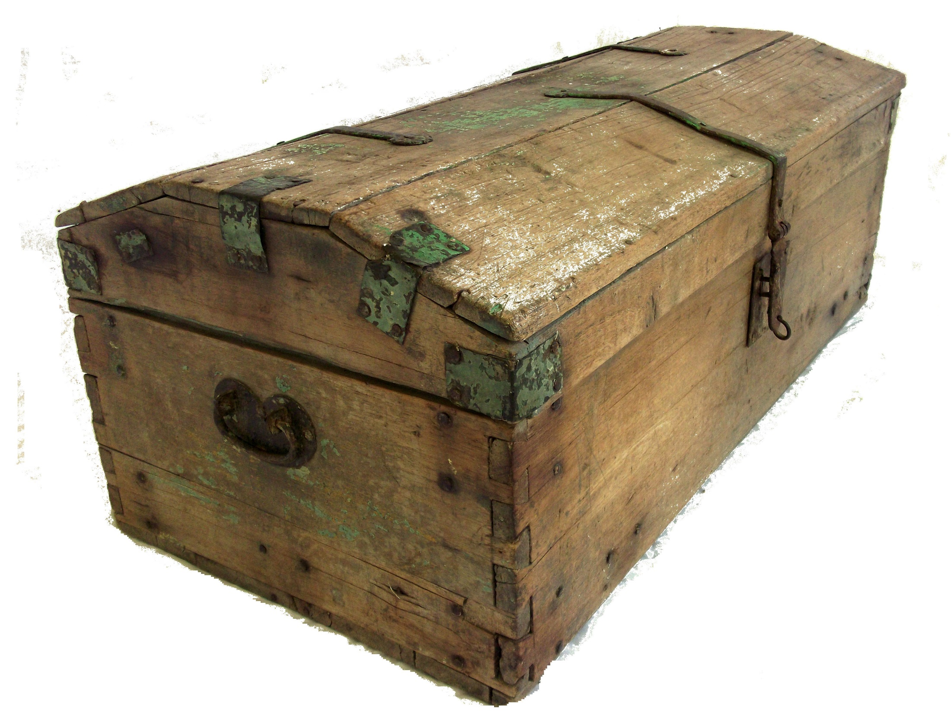
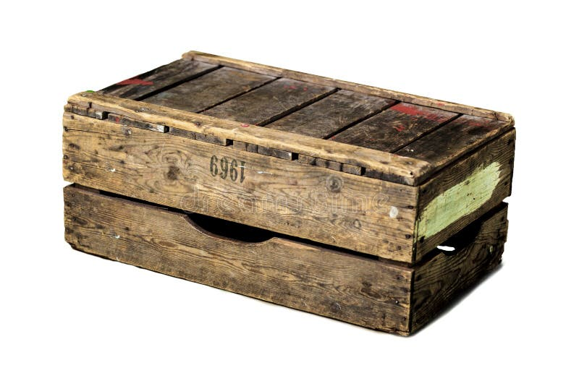
Крестовые походы в средние века и эпоху Возрождения привели к появлению новых видов упаковки. Эти упаковки должны были выдерживать тяжелые товары и удары длительного морского путешествия. Деревянные ящики идеально подходили для этих целей. Их внутренняя часть была адаптирована для различных товаров: ткани для предотвращения движения или опилки для защиты хрупких товаров.

Slide 7
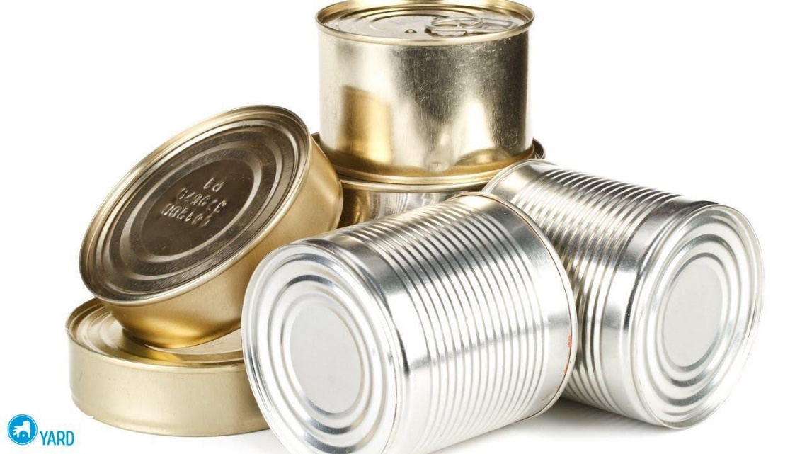
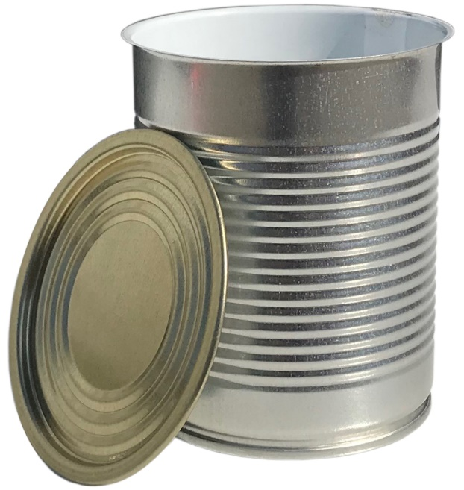
Промышленная революция и ее влияние на упаковку:
Промышленная революция, начавшаяся в конце XVII века, привнесла ряд значительных изменений в мир производства и потребления.
Одним из ключевых моментов было внедрение новых материалов, которые позволили массовое производство, хранение и транспортировку товаров. Например, в начале XIX века были изобретены жестяные банки, позволяющие хранить продукты питания на длительное время без порчи.

Slide 8
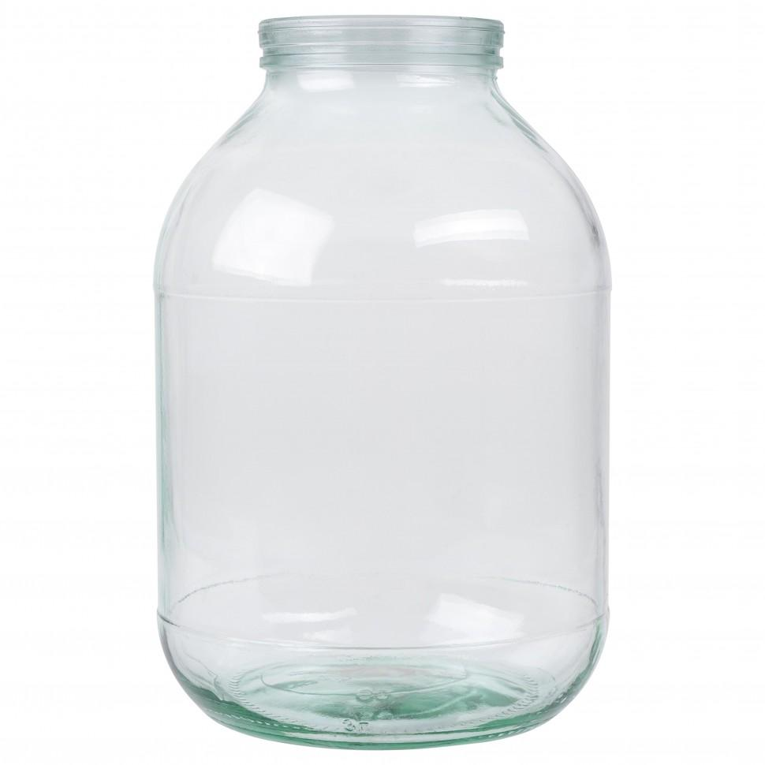
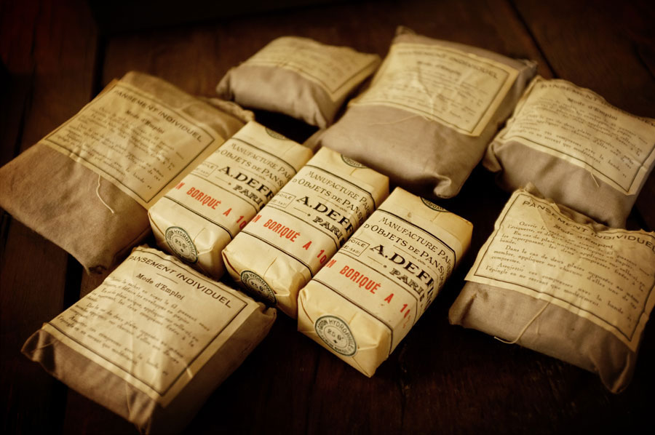
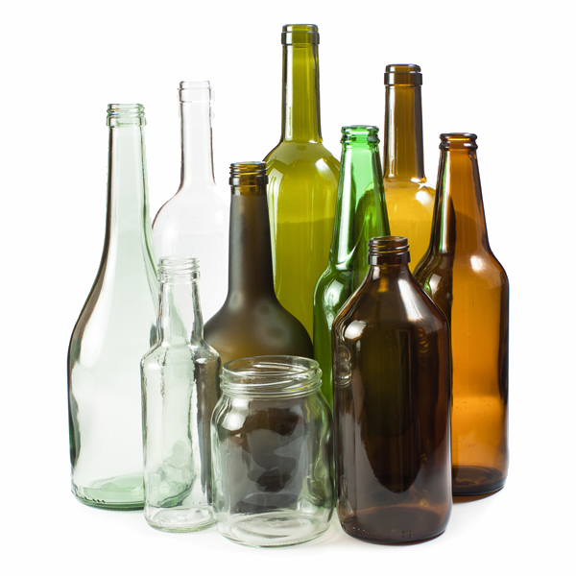
Также, стеклянные бутылки и банки стали доступнее и широко использовались для напитков, приправ и лекарств. Бумага и картон также были усовершенствованы, что позволило создавать дешевые и универсальные упаковочные решения.

Slide 9
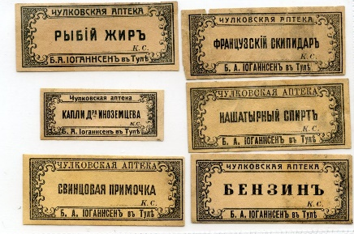
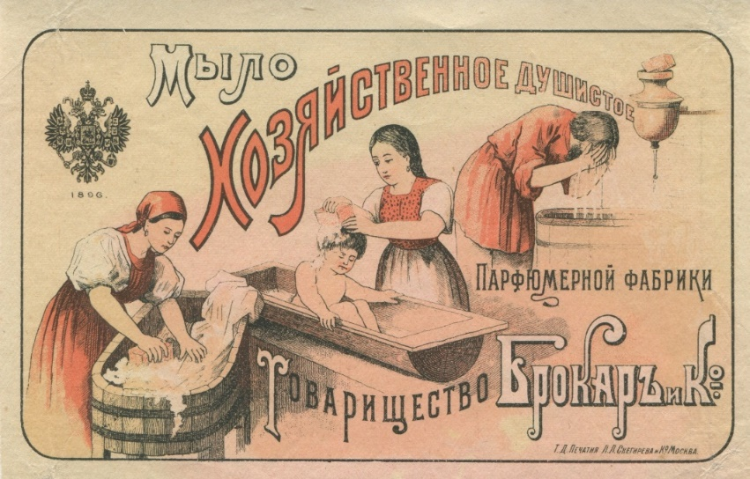
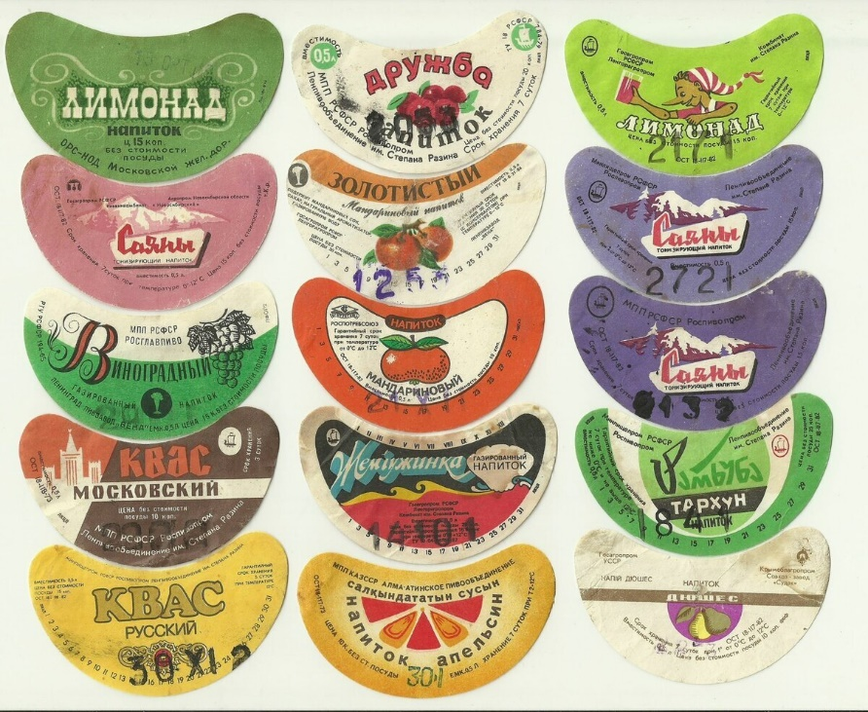
Прогресс в области печатных технологий позволил креативно и эффективно представлять продукт, его особенности и преимущества. Изобретение литографии в конце XVIII века дало возможность производить яркие и детализированные этикетки, постеры и рекламные материалы.

Slide 10
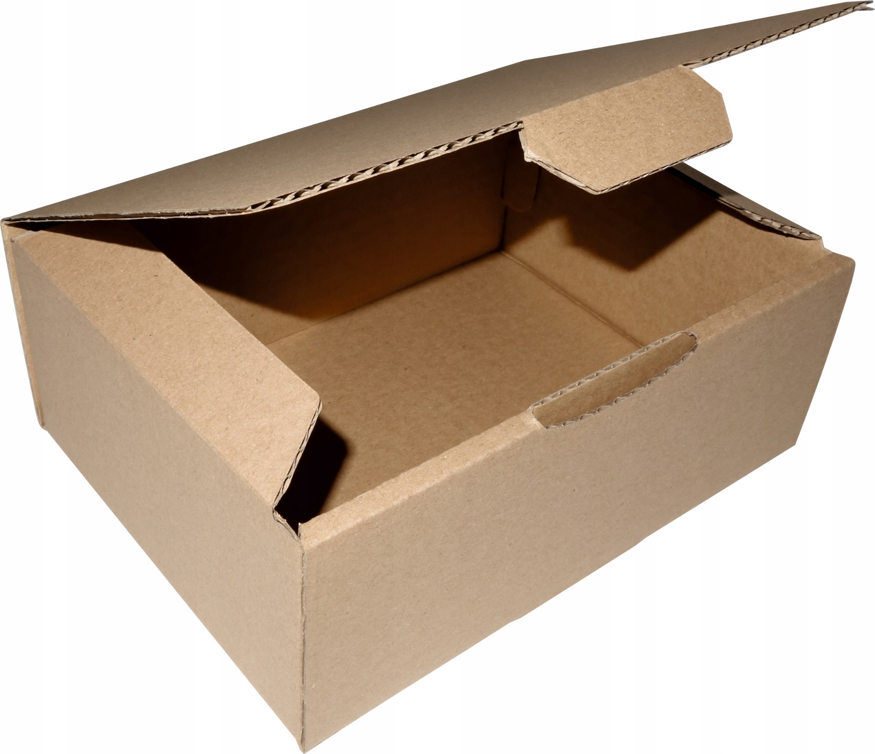
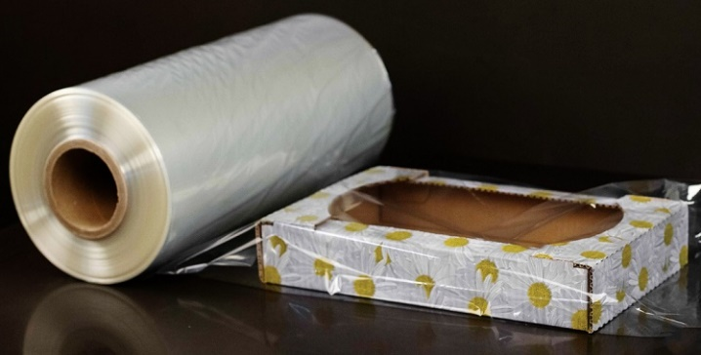
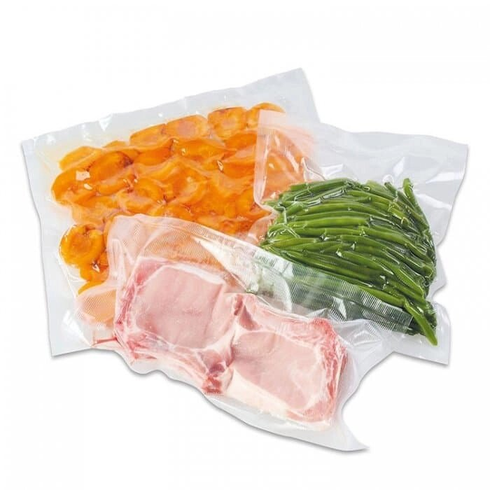
Современные тенденции и инновации в упаковке:
Картон:
Картон — один из самых востребованных материалов для упаковки. Широкие возможности формирования типа и размеров короба, а также экологичность материала делают картон практически незаменимым.
Пленка:
Один из самых распространенных экономичных видов упаковки.
Вакуум:
Вакуумная упаковка является одной из самых доступных по стоимости.

Slide 11
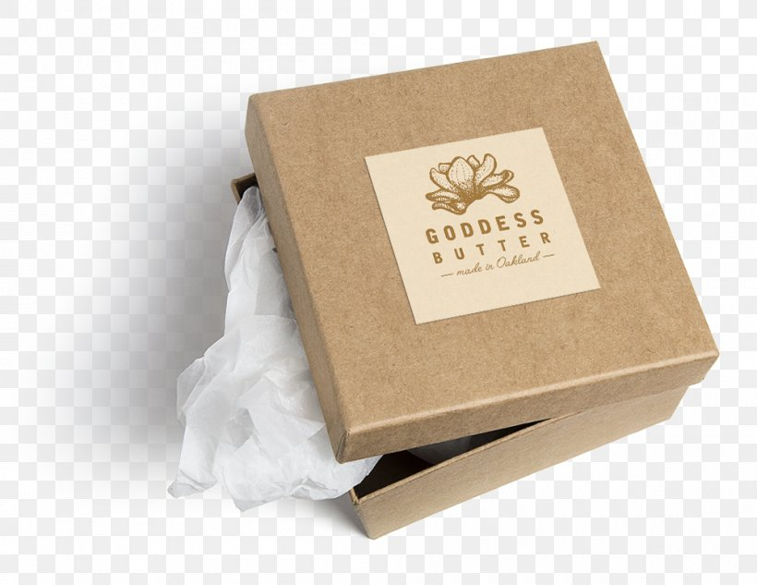
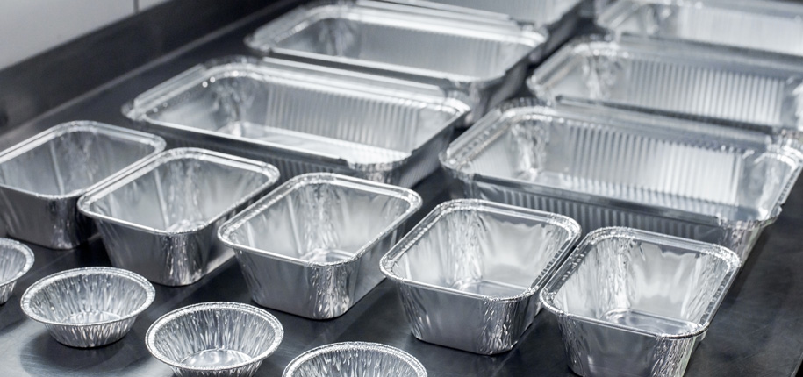
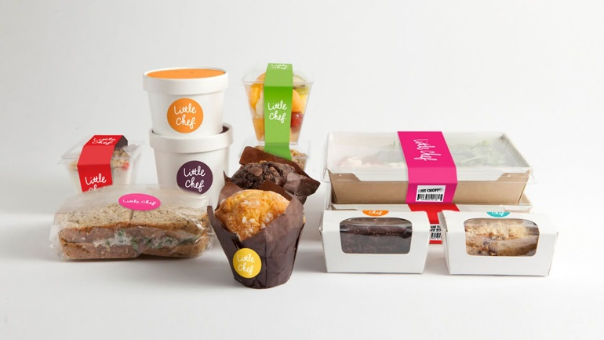
Также:
Табачная упаковка
Алюминиевая упаковка
Упаковка для быстрого обслуживания в ресторанах

